Slide 1



Slide 2



Bạn Thỏ đang trên đường đi dã ngoại. Nhưng thật không may, trên đường lại có rất nhiều chướng ngại vật cản đường bạn.
Hãy cùng nhau giúp bạn Thỏ nhé!

Slide 3


Cùng mình đi dã ngoại nhé!

Slide 4

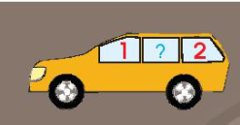



A. =
B. <
C. >

Slide 5
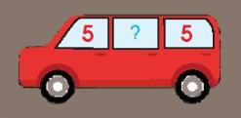

A. <
B. >
C. =

Slide 6
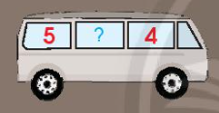

A. =
B. >
C. <

Slide 7


A. <
B. =
C. >

Slide 8




Slide 9
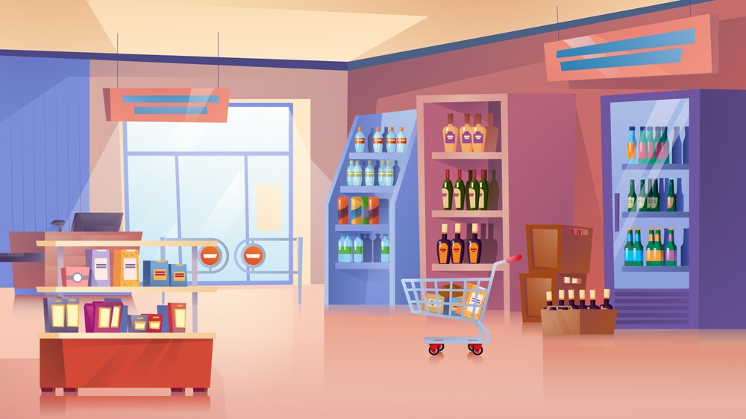






Slide 10


Slide 11
1
>, <, = ?
5 5
3 5
?
?
<
=
1 0
4 2
>
?
?
>

Slide 12


Slide 13
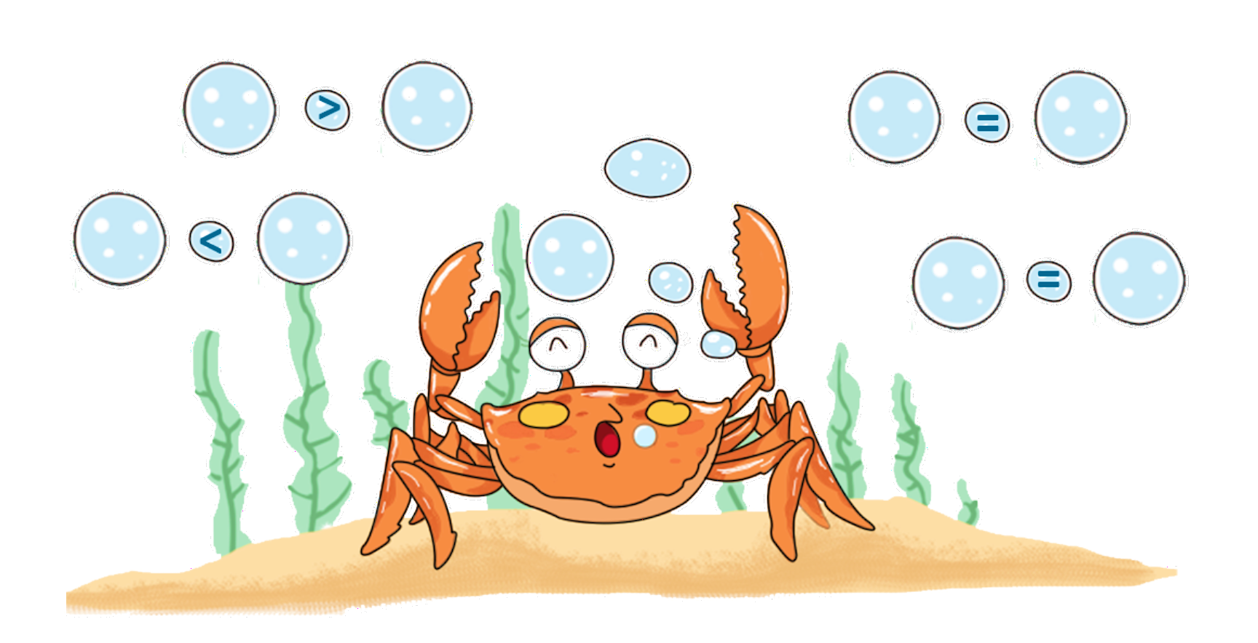

2
Số?
?
9
10
4
4
?
?
1
0
?
2
2

Slide 14
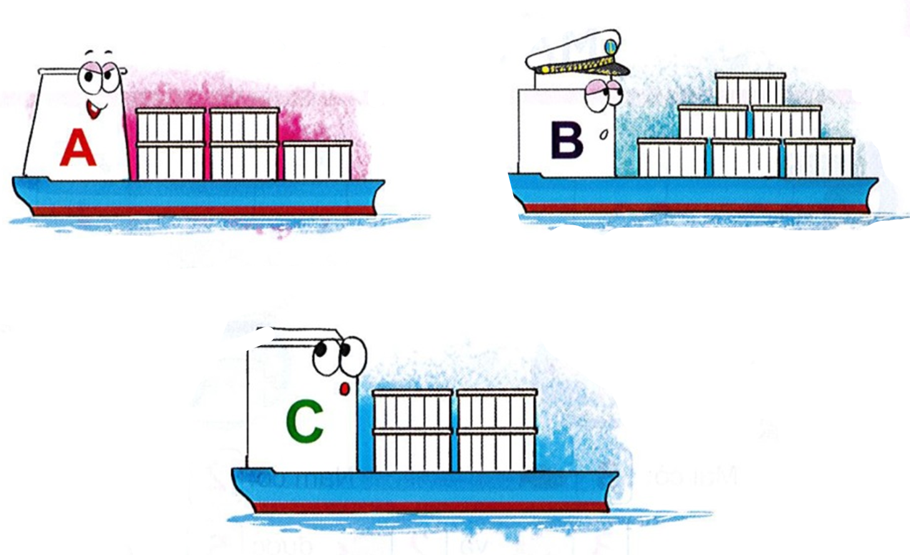
3
Tàu nào chở nhiều thùng nhất?
5
6
4

Slide 15
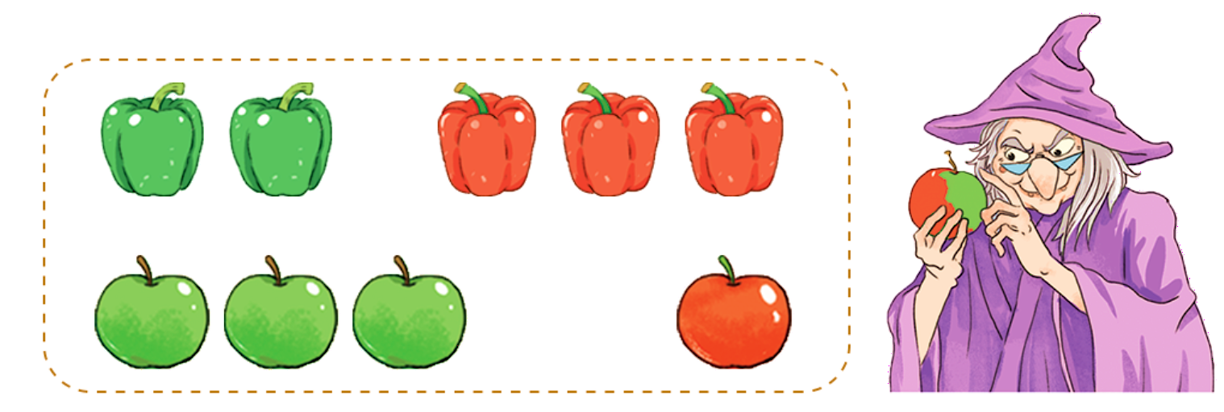
4
Số?
a) Có quả màu đỏ và quả màu xanh:
?
?
5
?
4
?
5
<
4
b) Có ớt và quả táo:
?
4
5
?
>
?
?
4
5

Slide 16


Notes:
Gv LINH ĐỘNG ĐƯA RA TÌNH HUỐNG THỰC TẾ
Kho ppt Phan Linh_0916.604.268
Tác giả bộ ppt Toán + TV SGK mới: Phan Thị Linh – Đà Nẵng
Sđt lh: 0916.604.268
+ Zalo: 0916.604.268
+ Facebook cá nhân: https://www.facebook.com/nhilinh.phan/
+ Nhóm chia sẻ tài liệu: https://www.facebook.com/groups/443096903751589
Hãy liên hệ chính chủ sản phẩm để được hỗ trợ và đồng hành trong suốt năm học nhé!

Slide 17










Slide 18









Slide 19



>, <, = ?
6 …. 6
=

Slide 20
>, <, = ?
8 ….9
<

Slide 21
>, <, = ?
4 …. 2
>

Slide 22
>, <, = ?
9 …. 9
=

Slide 23



